Slide 1
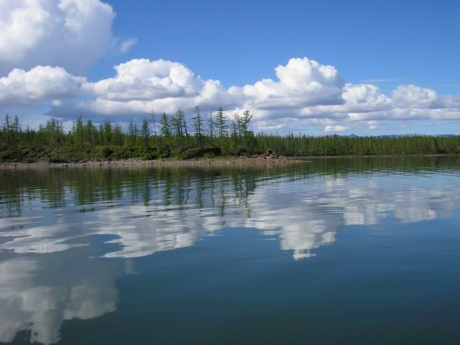
Вода

Slide 2
Согласны ли с планом?
1. История открытия
2. Вода в природе
3. Вода как химический элемент
4. Получение воды
5. Свойства воды
6. Применение воды

Slide 3
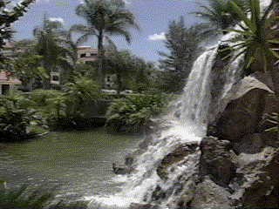
Вода в природе
Применение воды
Свойства воды

Slide 4
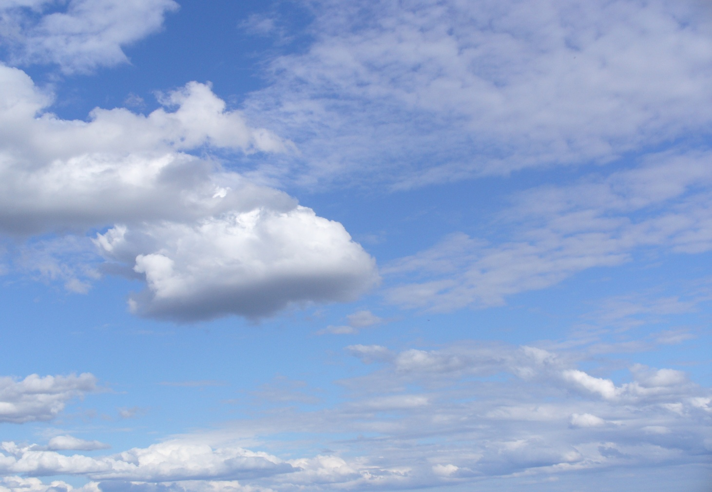
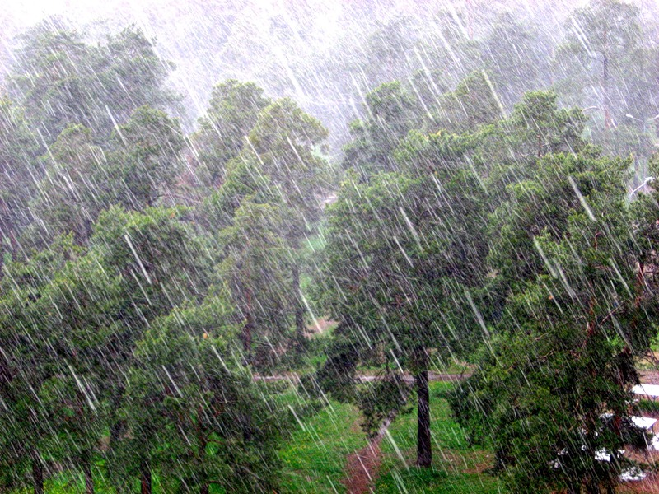
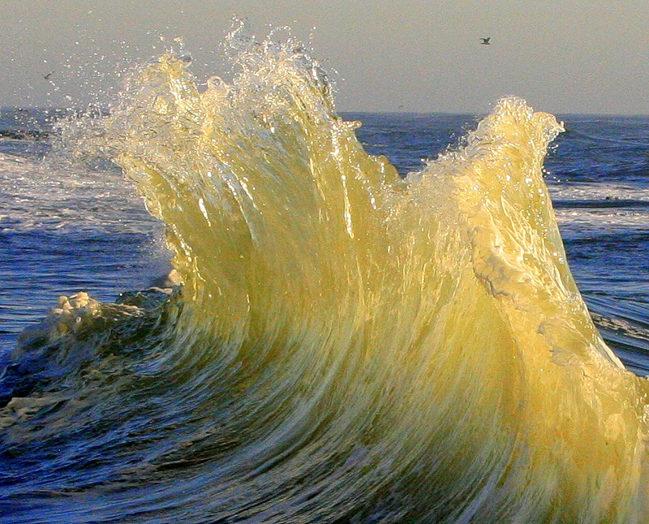
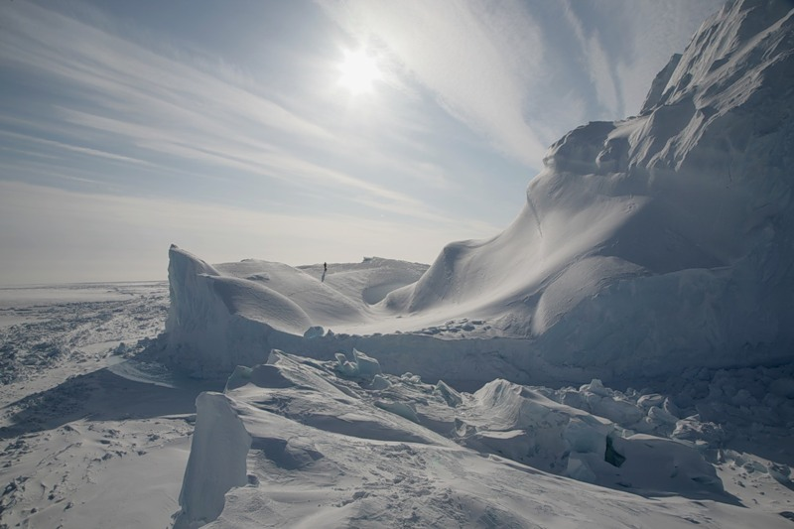
1. Вода в природе

Slide 5

Около 71 % поверхности Земли покрыто водой (океаны, моря, озера, реки, льды)
Мировой океан содержит более 96 % воды,
подземные воды — около 2 %,
ледники — около 2 %,
реки, озёра, болота — 0,02 %

Slide 6
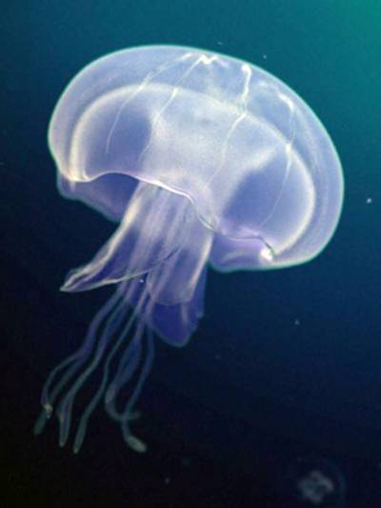
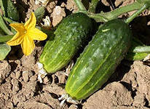
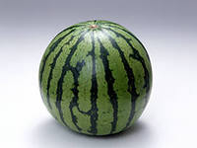
Огурец,
арбуз – до 90%
Медуза – 90-95%

Slide 7
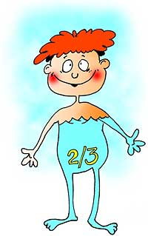
Содержание воды (в % от массы тела)
Новорожденный ребенок – 80%
Мужчина (35-40 лет) – 60%
Женщина (35-40 лет) – 55%
Сколько содержится воды в твоем теле?

Slide 8
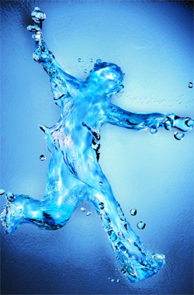
Кровь человека на 90% состоит из воды
Мышцы - на 75%
Кости - на 28%
Стекловидное тело глаза - на 99%
Обезвоживание организма
на 12 – 15 % приводит к нарушению обмена веществ, а потеря до 25 % воды – к гибели организма
Без воды человек
может прожить 3 дня,
в то время, как без пищи 30 – 50 дней

Slide 9
2. Применение воды
Земледелие
Питье и приготовление пищи
Получение кислот и минеральных удобрений
Получение водорода
Теплоноситель (обогрев помещений)
Получение электрического тока
Пожаротушение
Спорт
…

Slide 10
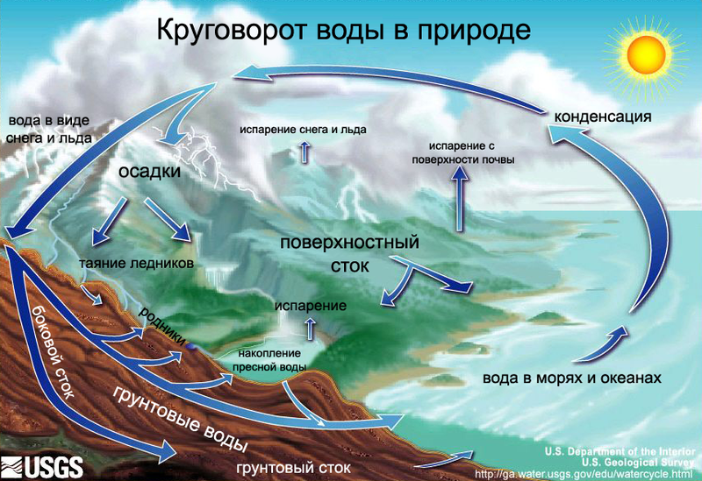

Slide 11
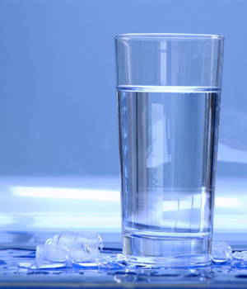
3. Свойства воды

Slide 12
Без цвета
Без запаха
Без вкуса
Текуча
Нет формы
Сохраняет объем
Вода, лед, пар
Кипит при 100 ºС
Замерзает при 0 ºС
При нагревании увеличивает объем, при охлаждении – уменьшает объем
Хороший растворитель

Slide 13
раствор
растворитель
растворенное вещество

Slide 14
масса вещества х 100%
массовая доля вещества
масса раствора

Slide 15
Пример 1.
Масса вещества 100 г
Масса воды 200г
Массовая доля =

Slide 16
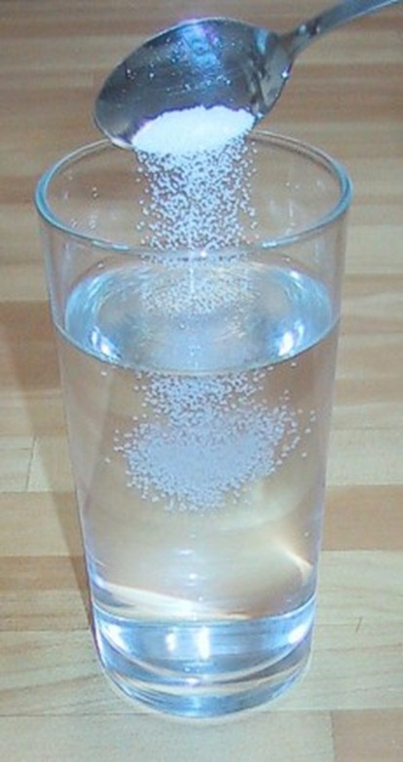
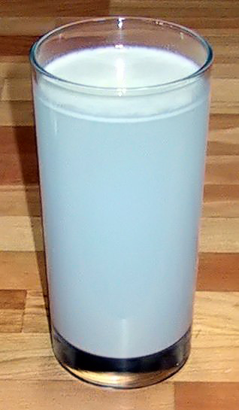
раствор
истинный раствор
взвесь

Slide 17
Рабочая тетрадь, стр.31
Лабораторная работа
«Разделение растворимых и нерастворимых веществ фильтрованием»

Slide 18
Подумай и ответь
Почему лекарства советуют запивать водой?
При открывании бутылки с лимонадом наблюдается бурное выделение газа. Чем это можно объяснить?
На балкон повесили мокрое белье. Через некоторое время оно высохло. Куда делась вода?
Отличаются ли молекулы воды от молекул льда?

Slide 19
V это я знаю
- не знаю
? нужно спросить учителя
1. Вода в природе
2. Применение воды
3. Свойства воды

